Slide 1
ОСНОВНЫЕ ИЗМЕНЕНИЯ В РЕАЛИЗАЦИИ ПРОЕКТА «ШКОЛА МИНПРОСВЕЩЕНИЯ РОССИИ» НА ТЕРРИТОРИ НОВОСИБИРСКОЙ ОБЛАСТИ В 2024 ГОДУ
Поцукова Татьяна Анатольевна, проректор по учебной работе, заведующий кафедрой управления ГАУ ДПО НСО НИПКиПРО, к.п.н., доцент, Отличник просвещения

Slide 2
25.03.2024

Slide 10
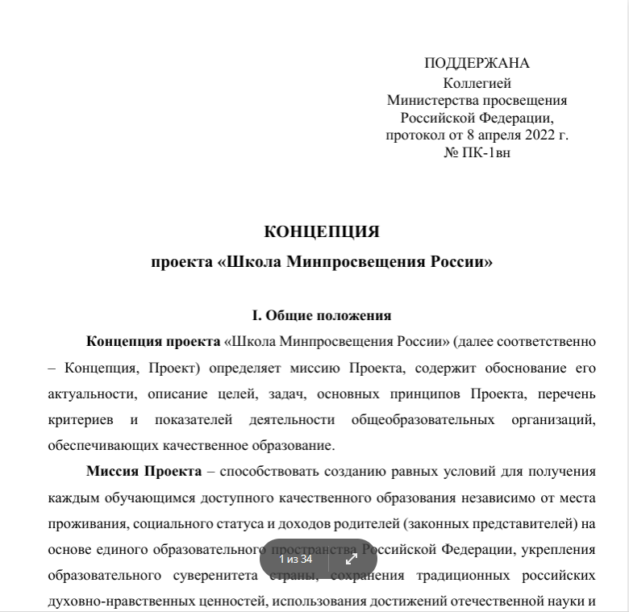
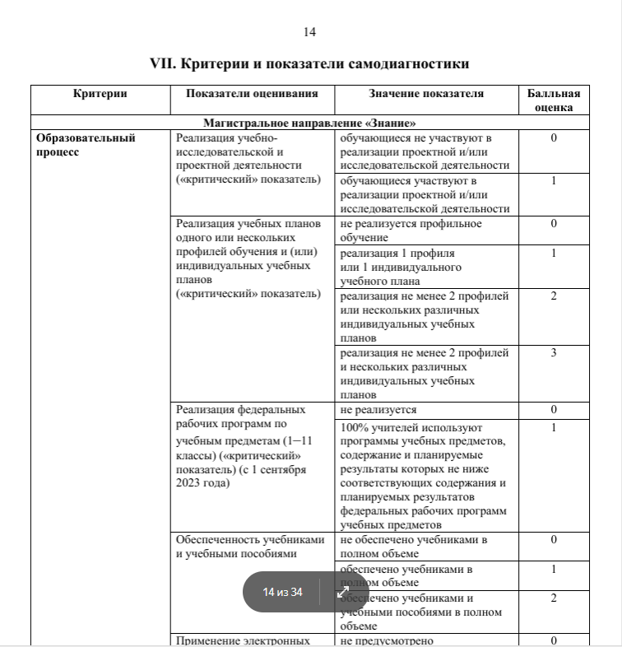

Slide 12
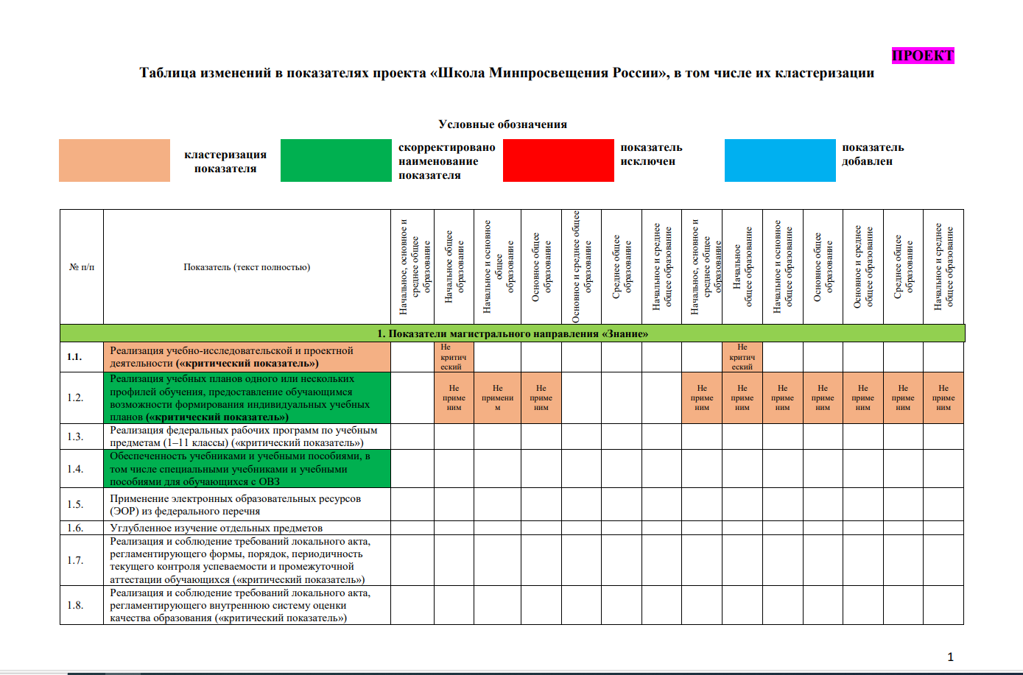
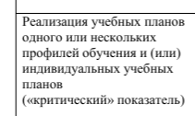

Slide 13
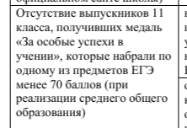
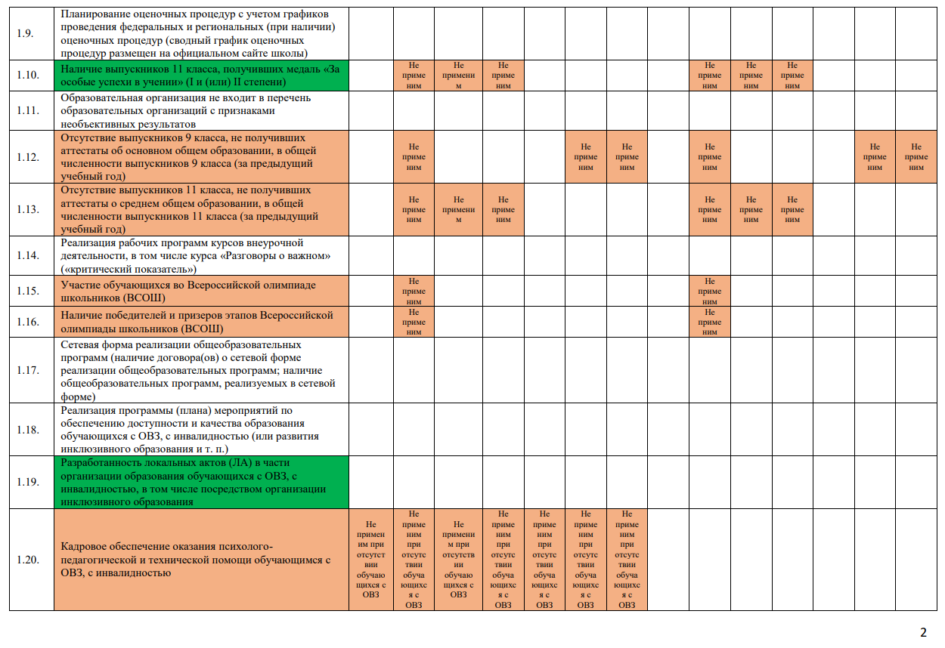
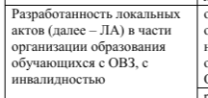

Slide 14
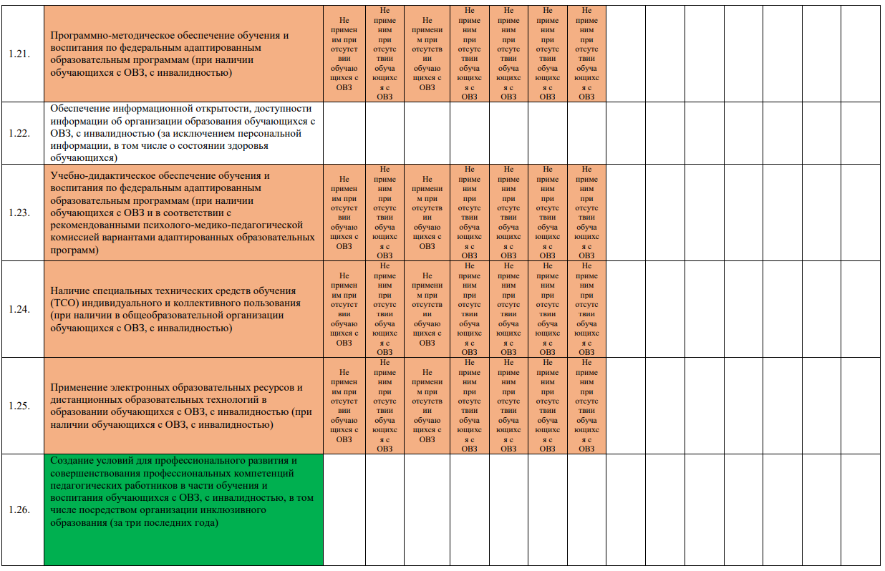
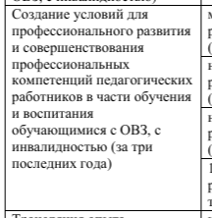

Slide 15
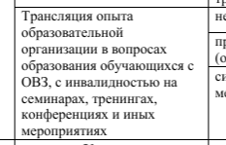
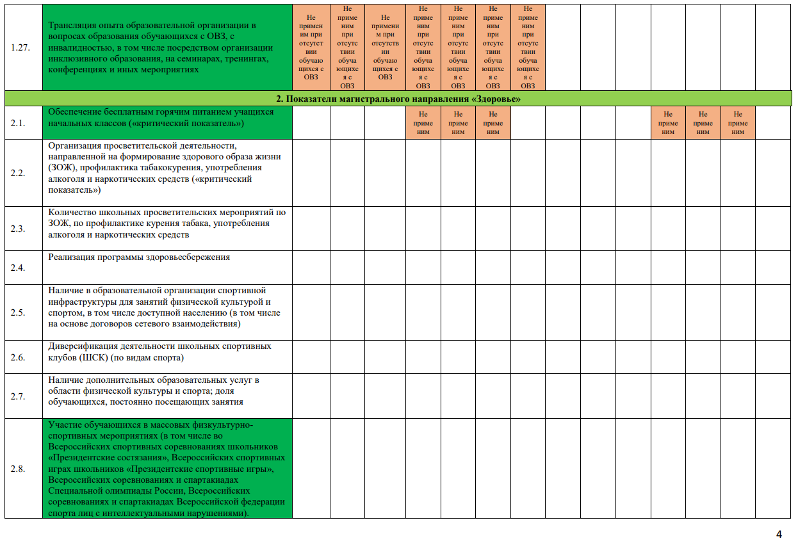
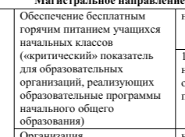
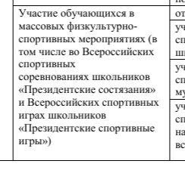

Slide 16
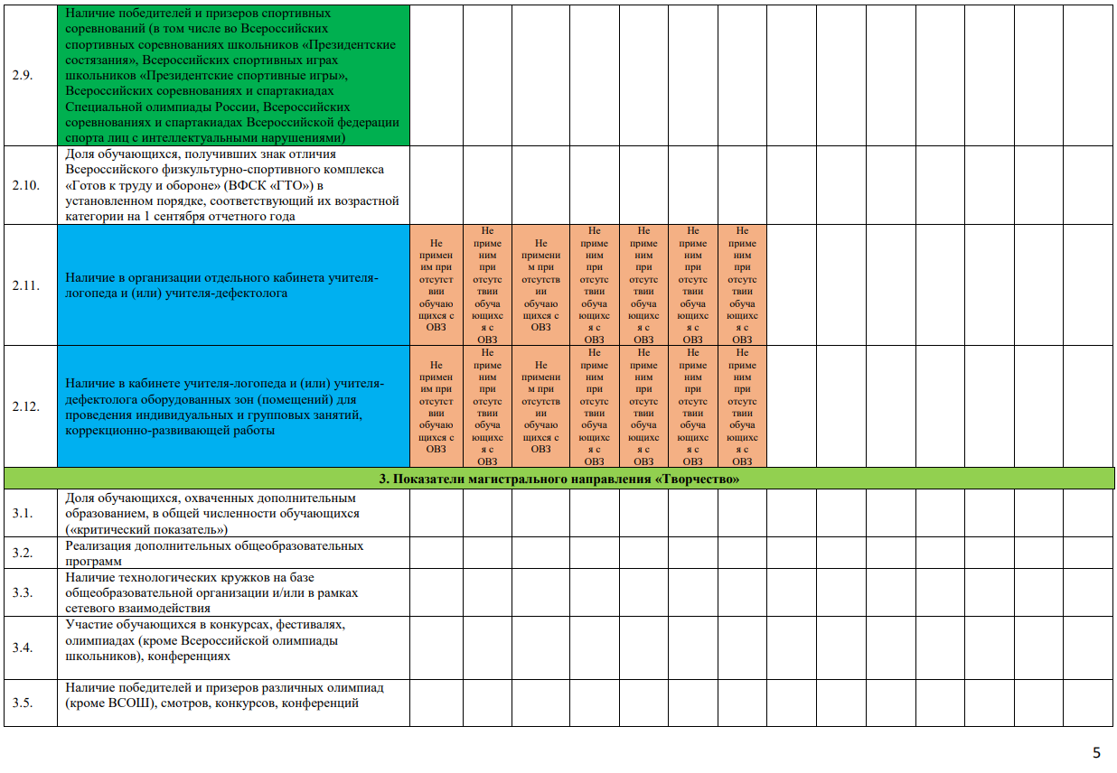
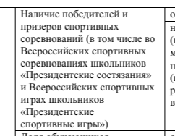

Slide 17
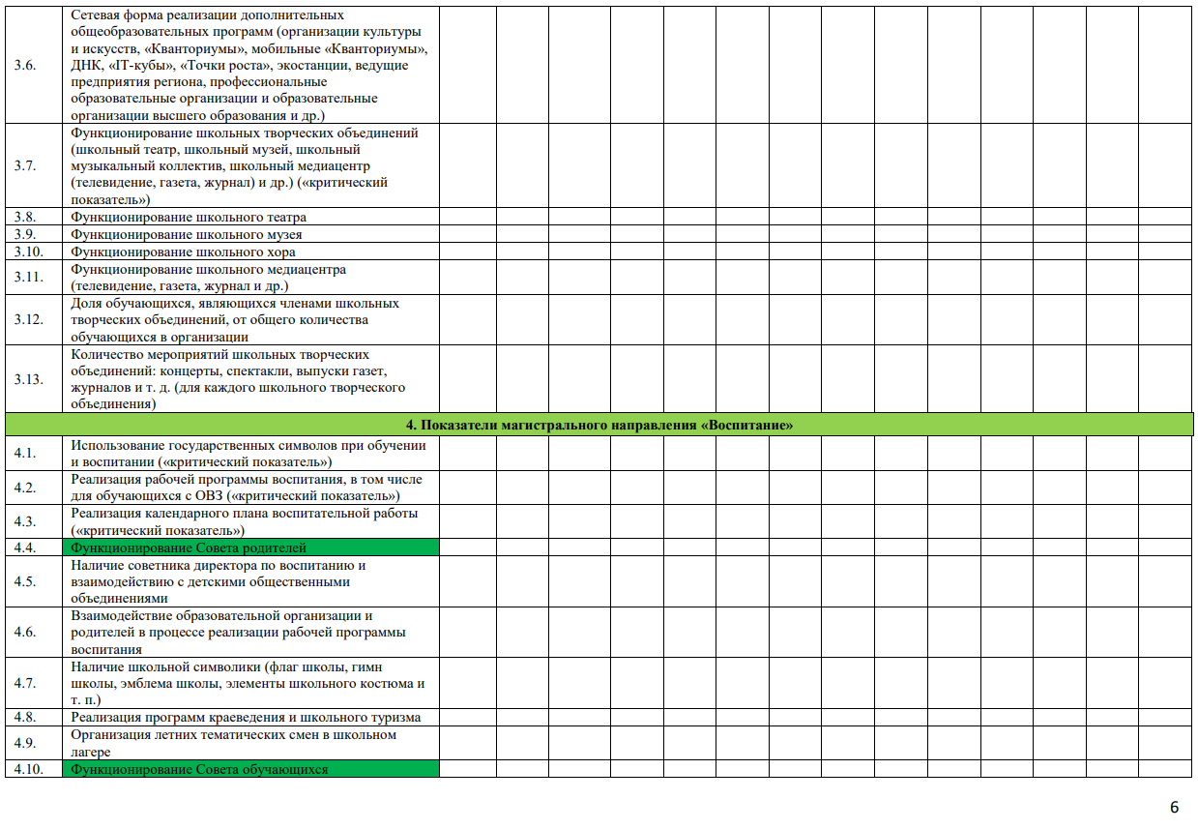

Slide 18
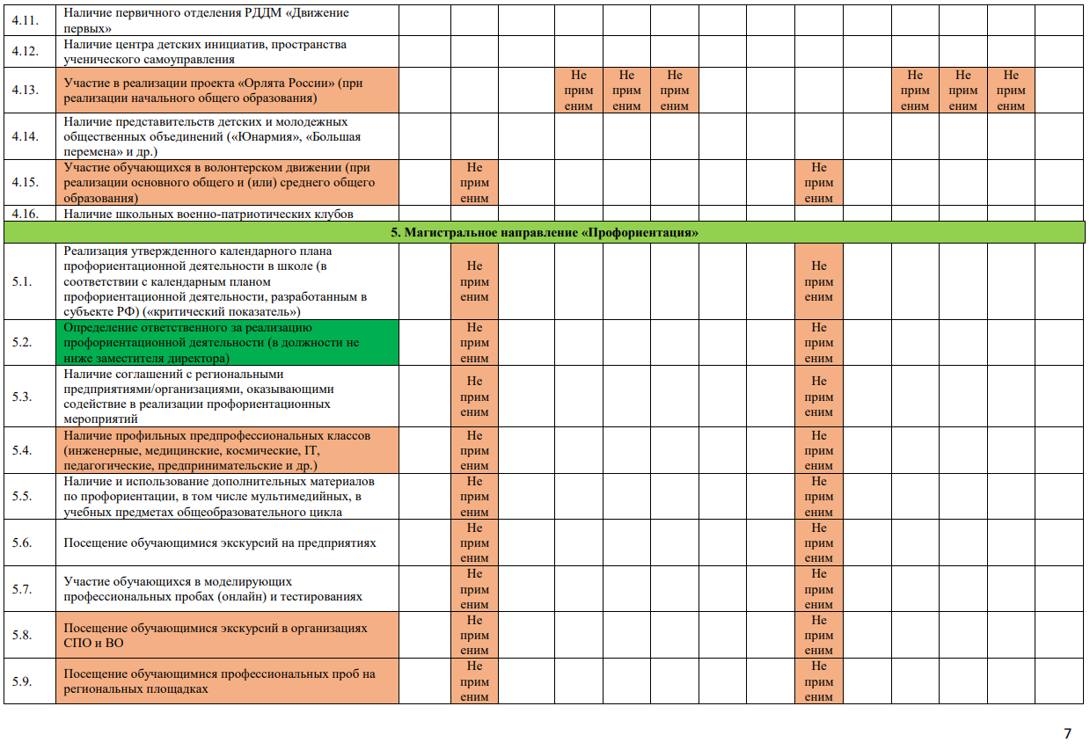
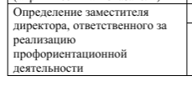

Slide 19
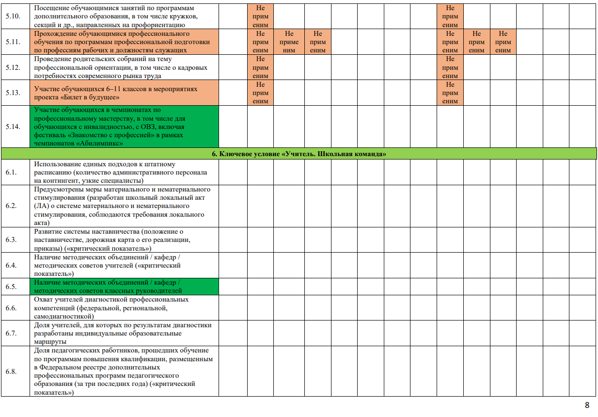
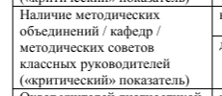
Участие обучающихся в чемпионатах по профессиональному мастерству

Slide 20
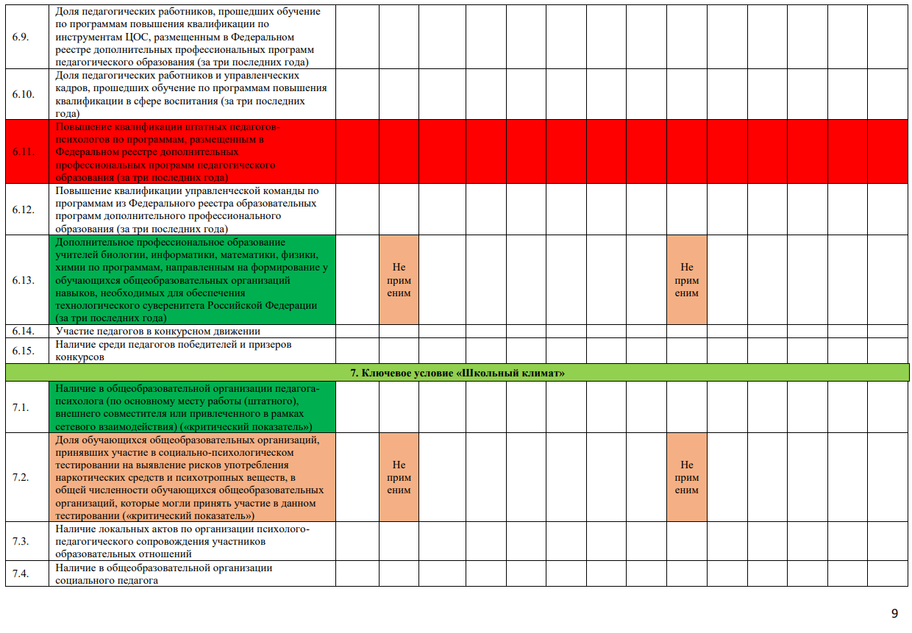
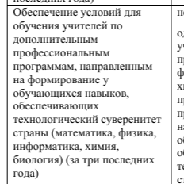
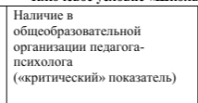

Slide 21
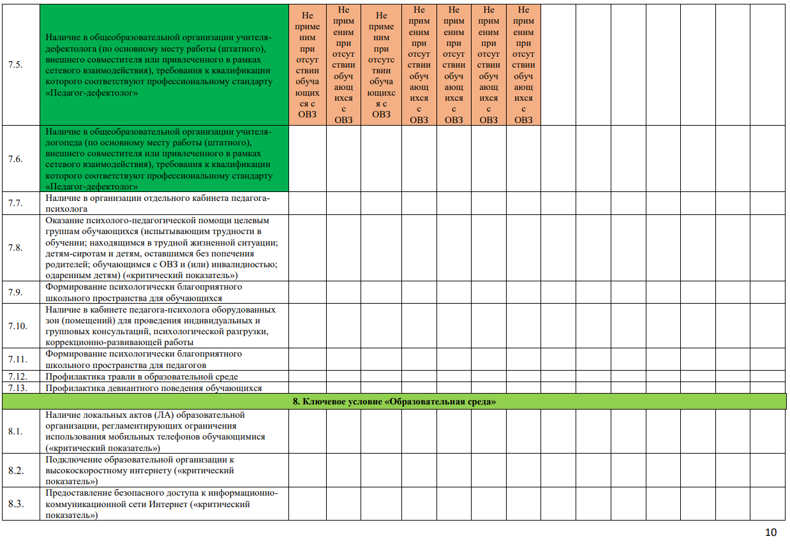
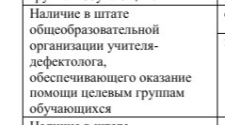
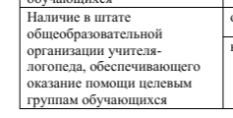

Slide 22
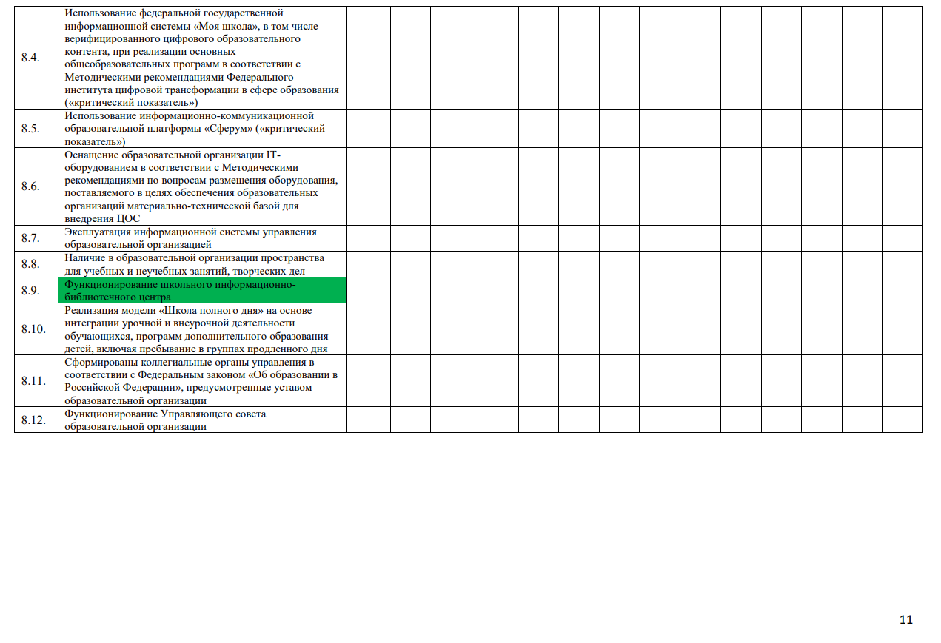

Slide 24
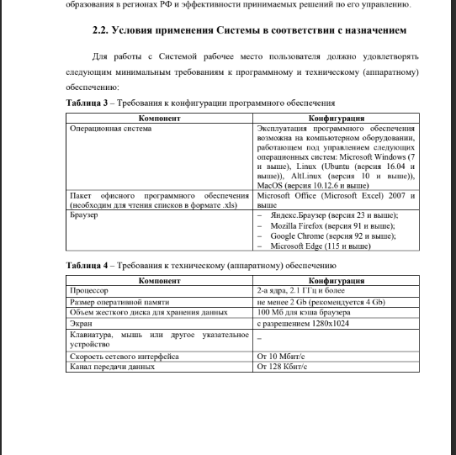
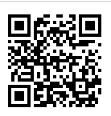
Работа с конструктором программ развития
Прежде чем приступать к работе с конструктором необходимо еще раз прочитать инструкцию: Инструкция (smp.edu.ru)

Slide 25
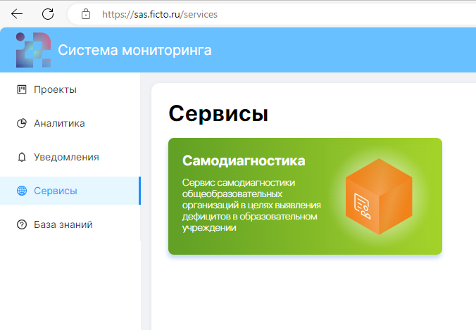
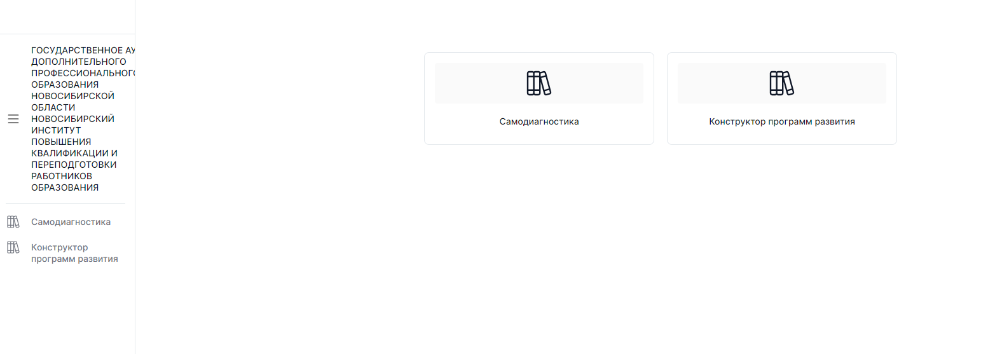
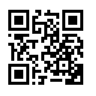
Конструктор работает на том же сайте, где школы проходили самодиагностику
3
1
2
https://sas.ficto.ru/

Slide 26
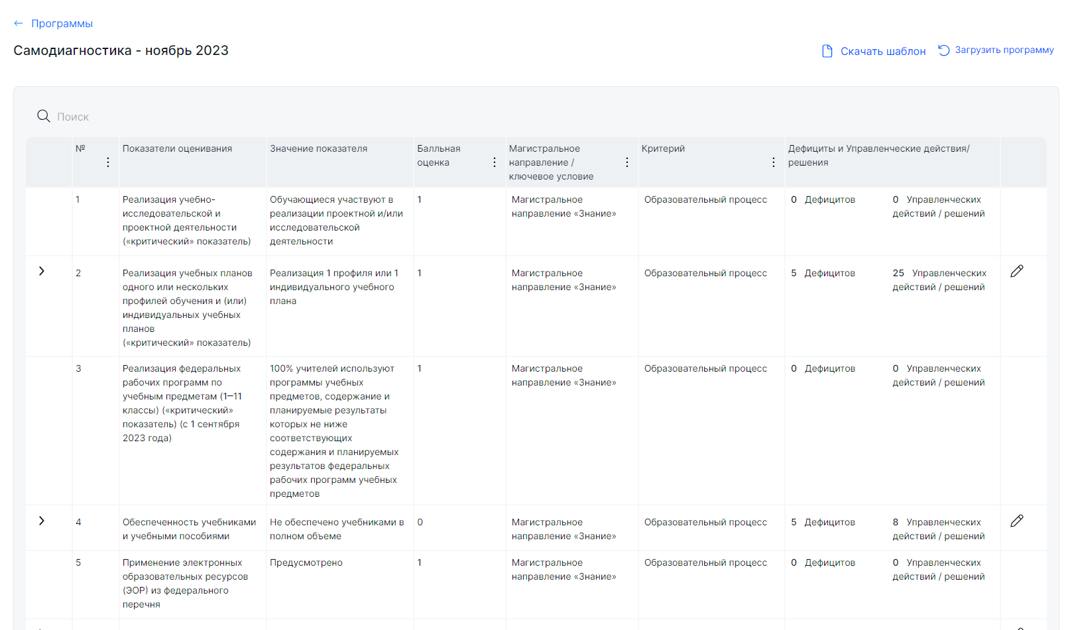
https://sas.ficto.ru/

Slide 27
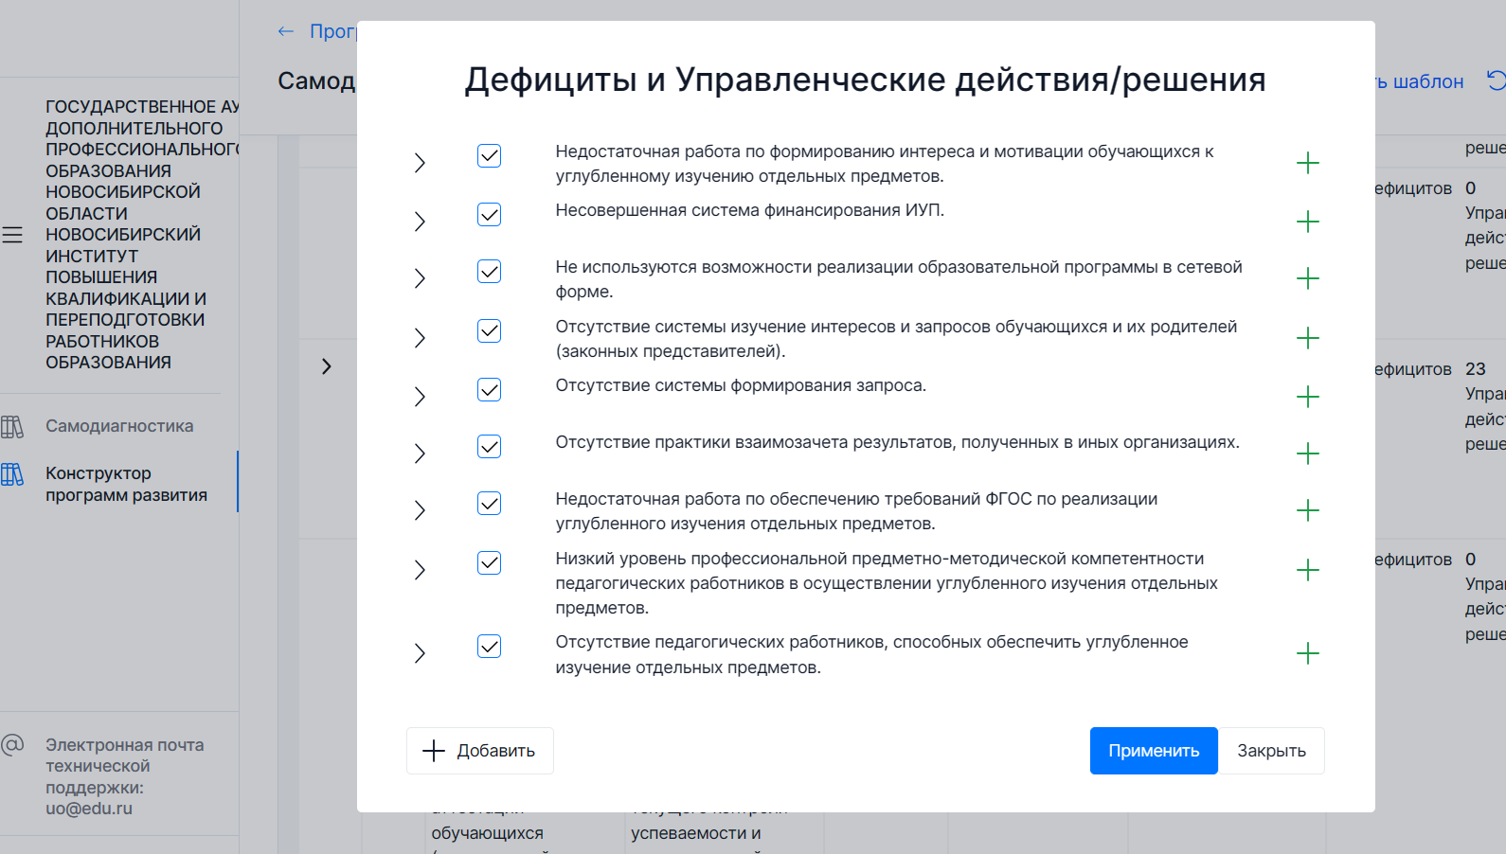
https://sas.ficto.ru/

Slide 28
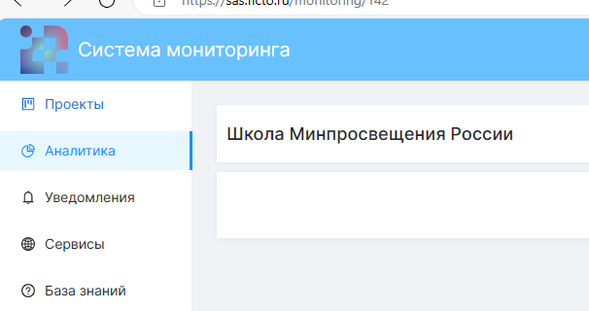
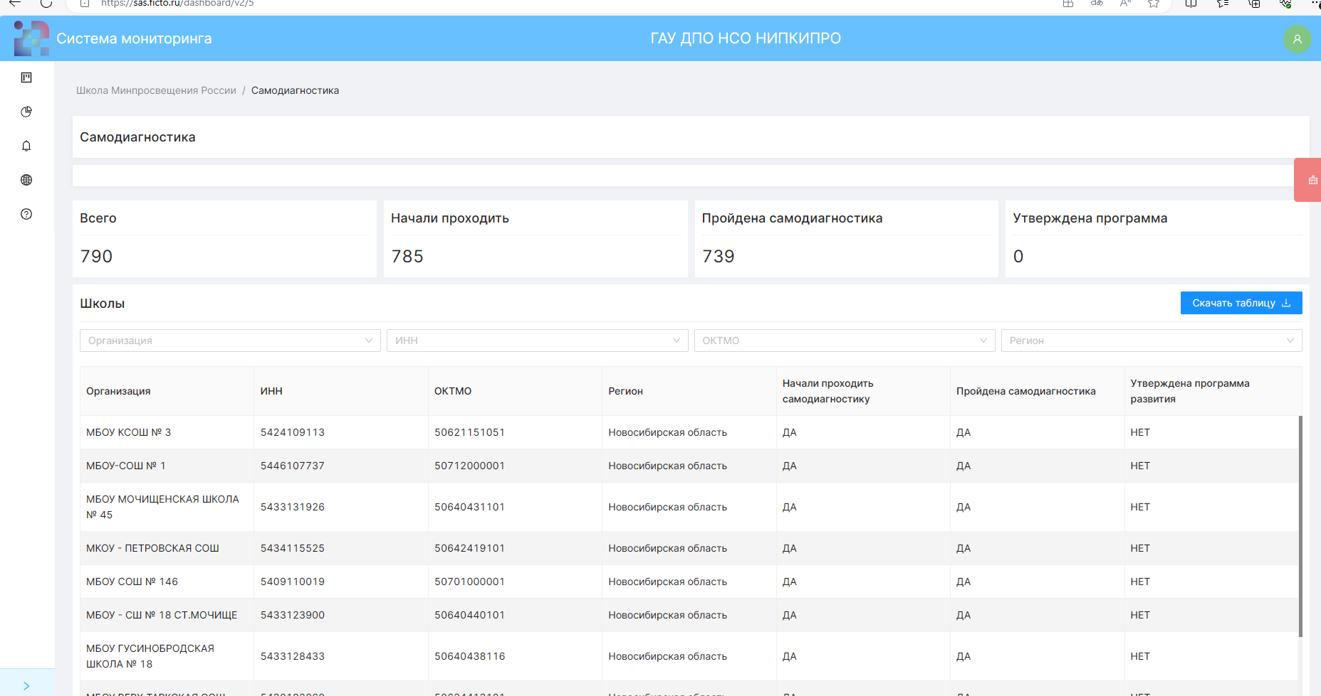
В личном кабинете федерального координатора есть вкладка «Аналитика», ожидаем, что в личном кабинете муниципального координатора тоже появится такая вкладка

Slide 29
В настоящее время действующий конструктор рассчитан на показатели и критерии самодиагностики, которая была в ноябре 2023 года
В личном кабинете каждый школы имеется возможность
работы с конструктором, определить технические особенности сервиса, изучить соответствие предложенных дефицитов и управленческих решений с реалиями школы.
Данный проект дает школам сформировать уникальную программу развития, направленную на ликвидацию конкретных, имеющихся у школы дефицитов, что позволяет избежать «скачивания чужих ПР».

Slide 40
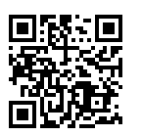
Академия Минпросвещения России запустила новый микрокурс, посвященный проекту «Школа Минпросвещения России». Микрокурс будет интересен педагогам, управленцам и родителям, поможет лучше понять проект, познакомиться с его концепцией, магистральными направлениями и ключевыми условиями. Красочный и динамичный микрокурс ориентирован на три уровня сложности: для тех, кто знаком с проектом, знает немного и не знает ничего. В конце каждого раздела предлагаются вопросы для самопроверки и закрепления.Не более 20 минут потребуется для того, чтобы познакомиться с проектом. Разнообразные задания курса дают возможность разобрать управленческие ситуации, ответить на вопросы, изучить видеоматериалы.Микрокурс размещен , обучение бесплатно, регистрация не требуется.

Slide 41
Домашнее задание
Проинформировать общеобразовательные организации о полученной информации;
Включить в имеющиеся в муниципалитете 80% еще не менее 10%. Итого от каждого муниципалитета пройти обновленную самодиагностику должны не менее 90% школ!!!
Провести детальный анализ обновленных показателей самодиагностики с каждой образовательной организацией с учетом введения кластеризации;
Убедиться, что у каждой образовательной организации, проходившей самодиагностику есть доступ к сервису самодиагностики и конструктору учебных программ, а у новых 10% есть доступ на сайт ФЦТ;
Способствовать участию представителей школ в мероприятиях из календаря образовательных событий и «образовательной среде», еженедельно проводимой федеральным оператором;
Приглашать регионального оператора на мероприятия, проводимые на муниципальном уровне.

Slide 42
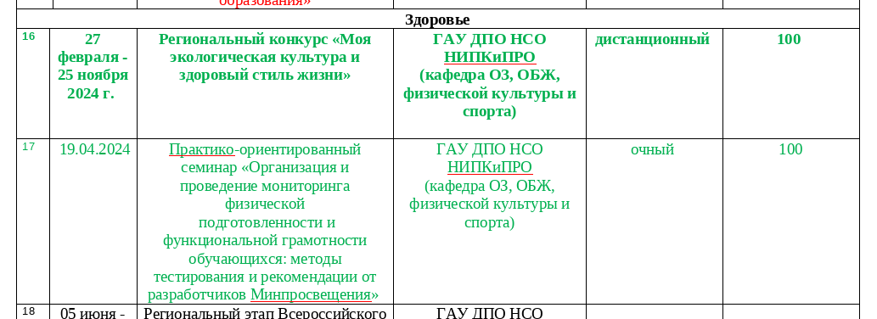
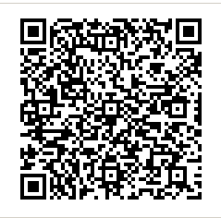
Анонс
Воспитание
Учитель. Школьная команда
Здоровье

Slide 43
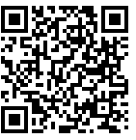
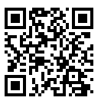
Наши контакты
Проректор по учебной работе ГАУ ДПО НСО НИПКиПРО Поцукова Татьяна Анатольевна – 83832230735
Методист ректората ГАУ ДПО НСО НИПКИПРО Лоскутова Марина викторовна - 83832230735,89231764845
Электронная почта регионального координатора: kuo_416@mail.ru
Сайт регионального координатора: Школа Минпросвещения России :: НИПКиПРО (nipkipro.ru)
Оперативный чат: https://chat.whatsapp.com/FmULNXYJzn2KbiET5YV4PZ
Страница в социальных сетях: ЦНППМ Новосибирской области (vk.com)

